Slide 1
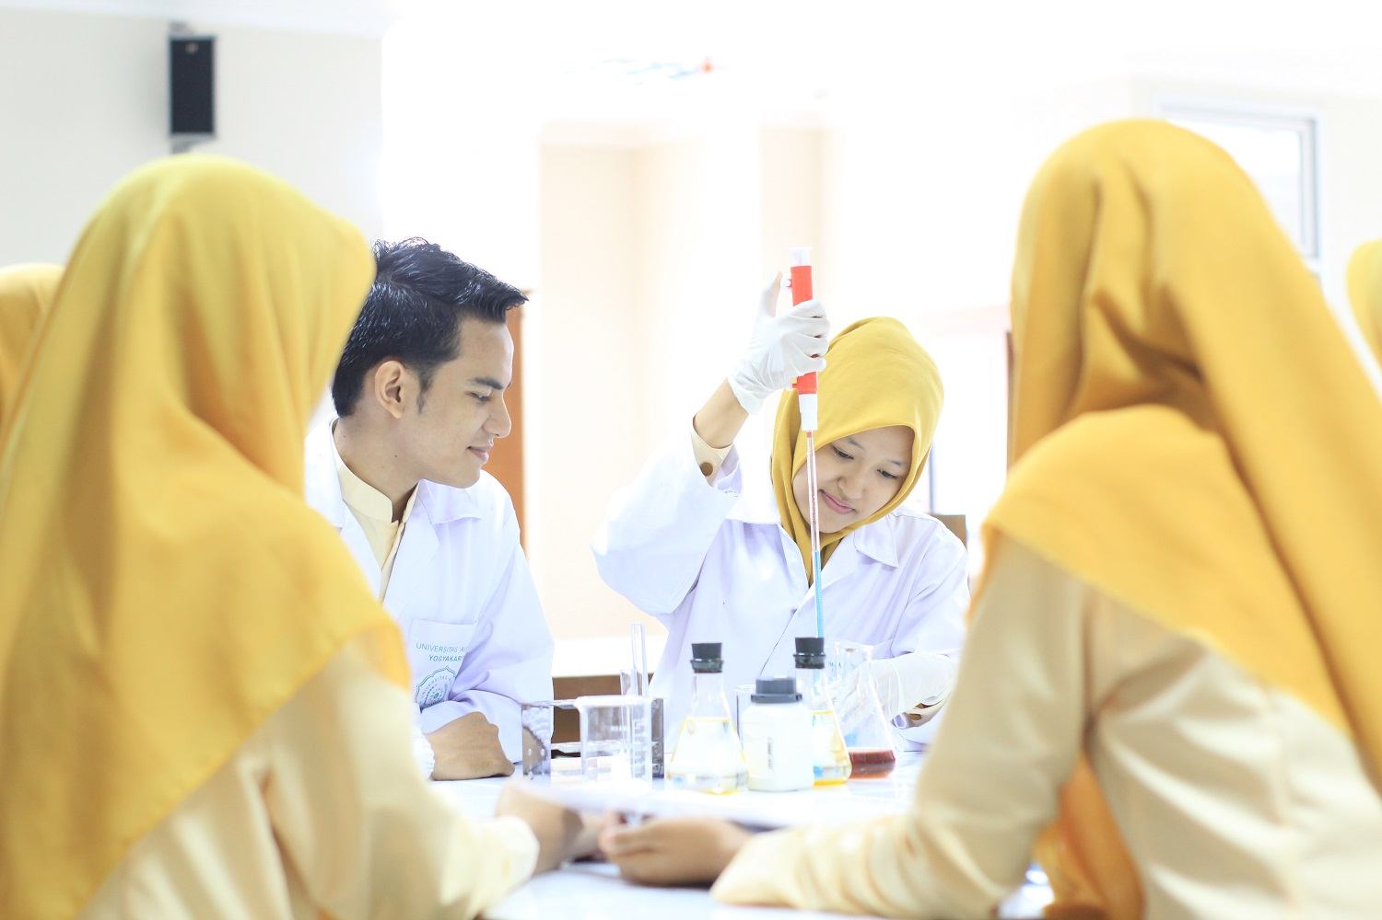
STANDARD OPERATIONAL PROCEDURE (SOP)
KIMIA KLINIK
Titin Aryani, S.Si., M.Sc

Slide 2
“Kami ridho Allah SWT sebagai Tuhanku, Islam sebagai agamaku, dan Nabi Muhammad sebagai Nabi dan Rasul, Ya Allah, tambahkanlah kepadaku ilmu dan berikanlah aku kefahaman”

Slide 3
ﻭَﻓِﻲ ﺍﻟْﺄَﺭْﺽِ ﺁﻳَﺎﺕٌ ﻟِﻠْﻤُﻮﻗِﻨِﻴﻦﻭَﻓِﻲ ﺃَﻧْﻔُﺴِﻜُﻢْ ۚﺃَﻓَﻠَﺎ ﺗُﺒْﺼِﺮُﻭﻥ
“Dan di bumi itu terdapat tanda-tanda (kekuasaan Allah) bagi orang-orang yang yakin, dan (juga) pada dirimu sendiri. Maka apakah kamu tiada memperhatikan?” (QS. Adz Dzariyat: 20-21).

Slide 4
Materi Ke-8
STANDARD OPERATIONAL PROCEDURE (SOP)
KIMIA KLINIK
Titin Aryani, S.Si., M.Sc
Akreditasi Laboratorium
2020

Slide 5
PENGANTAR KIMIA KLINIK

Slide 6
Penggunaan pemeriksaan laboratorium
Pemeriksaan penyaring atau skrining ( rule in, rule out, case finding, check up )
Pemeriksaan konfirmasi ( diagnostik, definitif )
Pemeriksaan pemantauan ( follow up )
Pemeriksaan penderita gawat (emergency )
Pemeriksaan untuk persiapan operasi

Slide 7
TAHAPAN PEMERIKSAAN LABORATORIUM
PRE ANALITIK
ANALITIK
PASCA/POST ANALITIK

Slide 8
PRE ANALITIK/ PERSIAPAN SAMPEL PADA PEMERIKSAAN KIMIA KLINIK DAN URINALISIS

Slide 9
PRE ANALITIK PEMERIKSAAN KIMIA KLINIK
Tahap 1.
Persiapan pasien
Tahap 2.
Pengambilan sampel darah
Tahap 3.
Penanganan sampel

Slide 10
Tahap 1. Persiapan pasien
Beberapa pertanyaan pasien yg sering diajukan dan harus dijawab:
puasa ?
Berapa lama puasa?
Makanan minuman yang dilarang?
Olah raga, merokok, obat-obatan?

Slide 11
Persiapan pasien........
FAKTOR BIOLOGIK DAN FISIOLOGIK YANG DAPAT MEMPENGARUHI HASIL PEMERIKSAAN LABORATORIUM:
Posisi tubuh
Tirah baring
Kerja fisik
Latihan fisik
Variasi (irama) sirkadian
Makanan dan minuman
Merokok
Alkohol
Obat-obatan
Siklus haid
Kehamilan
Usia

Slide 12
Persiapan pasien........
Pembakuan/standarisasi prosedur pada tahap persiapan pasien:
Puasa:
Untuk pemeriksaan glukosa, pola lipid dan pemeriksaan lain yg dipengaruhi oleh kekeruhan.
Umumnya puasa 8-12 jam
Makanan yang dilarang:
Puasa → tidak makan/minum yang berkalori atau yang mempengaruhi metabolisme tubuh.
Air putih diperbolehkan
Olah raga, merokok dan obat-obatan:
Disarankan untuk tidak melakukan olahraga/kerja jasmani berat dan tidakk merokok
Obat: tidak mutlak dihentikan → dicatat

Slide 13
TAHAP PENGAMBILAN SAMPEL DARAH
Tempat Pungsi:
Dewasa: vena lipatan lengan (vena cubiti median di fossa antecubiti lengan)
AGD: arteri radialis, Brachialis atau Femoralis
Pilihan lain: darah kapiler yang diarterialisasikan
Bendungan (tourniquet):
Kurang dari 1 menit
Lebih dari 3 menit → peningkatan glukosa, laktat dan menurunkan pH dengan akibat kadar ion Ca, Mg dan obat bebas meningkat.
Stress:
ketegangan jiwa dpt meningkatkan kadar kortisol dan GH
Antikoagulan:
Tanpa antikoagulan (serum)
Heparin
EDTA
Hemolisis:
hemolisis berat dpt menyebabkan peningkatan K, Mg, fosfat, aminotransferase, LDH dan fosfatase asam total.
Semprit dan tabung vakum .

Slide 14
TAHAP PENANGANAN SAMPEL
Label
Pemusingan (sentrifugasi)
Penyimpanan
Pengiriman

Slide 15
PRE ANALITIK PEMERIKSAAN URINALISIS
Jenis
spesimen
Tempat penampungan
Pengambilan sampel urine
Pengawet
urine

Slide 16
Jenis dan bahan pemeriksaan urine
Freshly voided urine specimen
Clean voided specimen
Urine pagi
Urine sewaktu
Urine 24 jam
Urine 2 jam posprandial

Slide 17
Freshly voided urine specimen
Adalah urine segar yang baru dikeluarkan.
Penderita berkemih langsung di wadah atau kontainer yang bersih dan kering.
Spesimen dari bayi dan anak, ditampung menggunakan kantong plastik polyethylene bag dengan perekat.

Slide 18
Clean voided specimen
Untuk mencegah kontaminasi dengan darah haid atau sekret vagina.
Penderita diminta untuk berkemih dan diambil urine pancaran tengah.
Contoh urine ini bila ditampung dalam wadah steril → pemeriksaan biakan urine.
Untuk pemeriksaan biakan urine dapat juga digunakan urine yang diambil dengan cara pungsi suprapubik.

Slide 19
Urine pagi
Urine pagi yang pertama kali dikeluarkan.
Merupakan bahan terbaik untuk diperiksa karena pekat.
Biasanya spesimen ini digunakan untuk pemeriksaan tes kehamilan, pemeriksaan protein, sedimen urine dan nitrit.

Slide 20
Urine sewaktu
Urine yang dikeluarkan kapan saja saat akan diperiksa tanpa memperhatikan waktu atau interval waktu tertentu.
Biasanya digunakan untuk urinalisis rutin terutama bagi penderita yang berobat jalan atau melakukan pemeriksaan penyaring.

Slide 21
Urine 24 jam
Digunakan untuk pemeriksaan zat tertentu secara kuantitatif.
Harus disediakan wadah yang dapat memuat 2-3 liter urine dan diberi pengawet toluene 1 ml/ liter urine.
Penderita harus dijelaskan cara penampungan urine 24 jam.

Slide 22
Urine 2 jam posprandial
Digunakan untuk pemeriksaan glukosa urine pada pendeita diabetes melitus.
Pada umumnya penderita diminta untuk berkemih sesaat sebelum makan dan 2 jam setelah makan.
Hasil pemeriksaan ini pada umumnya digunakan untuk pemantauan terapi diabetes melitus.

Slide 23
Penampung urine
Terbuat dari plastik: bermulut lebar, bersih, kering dan bertutup.
Wadah steril untuk pemeriksaan biakan urine.
Untuk bayi, kantong plastik polyethylene bag dengan perekat.
Pengambilan sampel urine
Bahan pemeriksaan urine rutin yang terbaik: urine segar (< dari 1 jam setelah dikeluarkan)
Label sampel
Disimpan dalam lemari es suhu 2-8⁰ C.
Bisa digunakan pengawet urine.

Slide 24
Tabel 1. Pengawet urine, kelebihan dan kekurangan
Pengawet | Kelebihan | Kekurangan
Thymol | Baik untuk glukosa dan sedimen | Mempengaruhi: Tes protein dgn presipitasi asam Tes glukosa dengan O-toluidin
Formalin (formaldehyde) | Terbaik untuk sedimen | Mempengaruhi tes glukosa dgn reduksi copper.
Toluen | Tidak mempengaruhi tes rutin | Mengapung pada permukaan spesimen dan melekat pada pipet
Chloroform | - | Mengendap di dasar spesimen dan mempengaruhi pemeriksaan sedimen.
Sodium fluoride | Mencegah glikolisis | Menghambat reaksi pada pemeriksaan glukosa, darah dan leukosit dgn carik celup.
Asam borat | Baik untuk protein Tidak mempengaruhi tes rutin kecuali pH | Bila berlebihan menyebabkan presipitasi kristal.
Tablet pengawet komersial | Mudah digunakan, kadar diatur sehingga pengaruh terhadap tes minimal | Mengandung satu atau lebih zat pengawet sehingga harus diperhatikan komposisi tablet.

Slide 25
URINE → disimpan
> 1 jam : terjadi perubahan sel / susunan kimia.
Tidak steril : timbul bakteri
ureum → CO₂ + NH₃
pH urine : basa
CaSo₄ ↓ , MgSo₄ ↓,
Sedimen (torak) : rusak
Ureum ↓
Glukosuria : kadar glukosa ↓ → hasil negatif palsu !
Bilirubin (terikat)
hidrolisis oksidasi
↓
as. Glukorunat biliverdin
+ (hijau)
biluribin (bebas)

Slide 26
KEANDALAN METODE PEMERIKSAN LABORATORIUM
A. keandalan analitik
1. presisi / impresisi
2. akurasi / inakurasi
3. sensitivitas analitik
4. spesifisitas analitik
5. dll

Slide 27
B. Keandalan diagnostik
1. sensitivitas diagnostik
2. spesifisitas diagnostik
3. nilai ramal positif
4. nilai ramal negatif
5. efisiensi

Slide 28
Data Laboratorium
kualitatif kuantitatif semikuantitatif
contoh : darah samar tinja : negatif
glukosa urine : positif 3 (+++)
kreatinin serum : 1,9 mg/dl
SGOT : 72 IU/l
KUALITATIF
SEMI KUANTITATIF
KUANTITATIF

Slide 29
Interpretasi adanya perubahan bermakna pada tes pemantauan
perubahan dianggap bermakna jika selisih hasil pemeriksaan ≥ 3 SD ( WHO )
contoh : pasien hiperkolesterolemia
sebelum pengobatan, kolesterol serum = 400 mg/dl
sesudah pengobatan, kolesterol serum = 380 mg/dl
apakah benar kadar kolesterol turun ?
impresisi tes kolesterol di laboratorium, SD = 15 mg/dl
3 SD = 45 mg/dl
selisih sebelum dan sesudah pengobatan = 20 mg/dl
interpretasi : perbedaan tidak bermakna, artinya tidak ada penurunan

Slide 30
Pemantapan Mutu Laboratorium Klinik
Pemantapan mutu internal Pemantapan mutu
internal eksteranal
( Internal Laboratory Quality Control) (External Laboratory Assesment )
dikelola oleh laboratorium dikelola oleh instansi di luar
sendiri laboratorium ( Pemerintah,
organisasi profesi) perusahaan swasta)
mengendalian presisi dan akurasi menilai kesamaan (komparabilitas)
mengeluarkan hasil yang dapat hasil dari beberapa laboratorium
dipercaya menilai akurasi

Slide 31
2. PERALATAN
- penggunaan dan pemeliharaan alat
harus sesuai PROTAP / GLP
- penataan peralatan harus ergonomik

Slide 32
3. SISTEM dan PROSEDUR
- harus ditetapkan PROTAP dan alur kerja
untuk semua kegiatan laboratorium.
- harus ada PROTAP tindakan dalam
keadaan darurat
- dilakukan audit internal terus menerus
thd pelaksanaan PROTAP.

Slide 33
PETUGAS wajib
melaksanakan semua kegiatan sesuai PROTAP / GLP
menggunakan alat pelindung diri yang sesuai dengan kegiatan
- menjaga kesehatan umum dan imunitas thd penyakit tertentu
memahami PROTAP tindakan pada keadaan darurat

Slide 34
STANDARD OPERATING PRECEDURE (SOP)

Slide 35
^{DOKUMEN}
adalah semua tulisan yang disiapkan oleh organisasi yang berisi informasi dalam rangka pengelolaan organisasi tersebut.
Adalah setiap informasi atau instruksi, termasuk pernyataan kebijakan, SK, program, buku teks, prosedur, spesifikasi, tabel kalibrasi, rentang acuan biologis dan asalnya, grafik, poster, catatan/notulen, memoranda, perangkat lunak, gambar, rencana, dan dokumen eksternal seperti peraturan, standar atau prosedur pemeriksaan

Slide 36
HIERARKI DOKUMEN
SK
^{Panduan Mutu}
^{(Quality Manual)}
^{Prosedur Mutu}
^{(Quality Procedures)}
SOP
Dokumen pendukung (Supporting Docs)
– Instruksi Kerja(Work Instructions)
^{– Formulir (Forms)}
^{– Daftar Periksa (Check Lists)}

Slide 37
Dokumen akreditasi adalah semua dokumen yang harus disiapkan oleh laboratorium dalam pelaksanaan akreditasi laboratorium kesehatan
Jenis-jenis dokumen akreditasi:
Kebijakan
Pedoman
Standar Prosedur Operasional (SOP): (Patklin, Parasitologi, Mikrobiologi, Patologi Anatomik, Kesmas, dll)
Kerangka Acuan Kegiatan
Rencana Kerja
Laporan Pelaksanaan Kegiatan
Dokumen lain yang disusun berdasarkan peraturan perundangan dan pedoman-pedoman eksternal yang berlaku

Slide 38
STANDAR OPERASIONAL PROSEDUR (SOP)
Standar Operasional Prosedur (SOP)
adalah serangkaian instruksi tertulis yang dibakukan mengenai berbagai proses penyelenggaraan aktivitas organisasi, bagaimana dan kapan harus dilakukan, dimana dan oleh siapa dilakukan (Permenpan No. 035 tahun 2012).

Slide 39
Instruksi kerja
Adalah petunjuk kerja terdokumentasi yang dibuat secara rinci, spesifik dan bersifat instruktif, yang dipergunakan oleh pekerja sebagai acuan dalam melaksanakan suatu pekerjaan spesifik agar dapat mencapai hasil kerja sesuai persyaratan yang telah ditetapkan (Susilo, 2003).

Slide 40
Intruksi kerja (IK) VS prosedur
Langkah penyusunan sama
Instruksi kerja melibatkan 1 bagian/unit/profesi, sedangkan prosedur melibatkan lebih dari 1 bagian/unit/profesi
Prinsip :
Say what You Do (Tulis Apa yang Anda Kerjakan)
Do What You Say (Kerjakan Apa Yang AndaTulis)
Record For All Your Activity (Rekam Semua kegiatan Anda)
Action Any Different (Continous Improvement = Perbaikan terus menerus)

Slide 41
Beberapa Istilah Prosedur yang sering digunakan yaitu:
Prosedur yang telah ditetapkan disingkat Protap,
Prosedur untuk panduan kerja (prosedur kerja, disingkat PK),
Prosedur untuk melakukan tindakan,
Prosedur penatalaksanaan,
Petunjuk pelaksanaan disingkat Juklak,
Petunjuk pelaksanaan secara teknis, disingkat Juknis
Standar Operasional Prosedur " (SOP) sebagaimana yang tercantum dalam Permenpan Nomor 35 tahun 2012. Prosedur yang dimaksud dalam Istilah "Standar Operasional Prosedur

Slide 42
Tujuan Penyusunan SOP :
Agar berbagai proses kerja rutin terlaksana dengan efisien, efektif, konsisten/seragam dan aman, dalam rangka meningkatkan mutu pelayanan melalui pemenuhan standar yang berlaku
Manfaat SOP
a. Memenuhi persyaratan standar pelayanan laboratorium kesehatan
b. Mendokumentasi langkah-langkah kegiatan
c. Memastikan staf laboratorium kesehatan memahami bagaimana
melaksanakan pekerjaannya

Slide 43
Isi SOP:
a. Nama Institusi
b. Judul SOP
c. Nomor dokumen
d. Tanggal Revisi
e. Tanggal terbit
f. Ditetapkan oleh direktur
g. Pengertian
h. Tujuan
i. Kebijakan
j. Prosedur
k. Unit terkait

Slide 44
Syarat penyusunan SOP:
SOP harus ditulis oleh mereka yang melakukan pekerjaan tersebut atau oleh unit kerja tersebut.
SOP dapat merupakan flow charting dari suatu kegiatan.
Di dalam SOP harus dapat dikenali dengan jelas siapa melakukan apa, dimana, kapan, dan mengapa.
SOP jangan menggunakan kalimat majemuk.
Subjek, predikat dan objek SOP harus jelas.
SOP harus menggunakan kalimat perintah/instruksi bagi pelaksana dengan bahasa yang dikenal pemakai.
SOP harus jelas, ringkas, dan mudah dilaksanakan.

Slide 45
Syarat penyusunan SOP
Untuk SOP pelayanan pasien maka harus memperhatikan aspek keselamatan, keamanan dan kenyamanan pasien.
Untuk SOP profesi harus mengacu kepada standar profesi, standar pelayanan, mengikuti perkembangan Ilmu Pengetahuan dan Teknologi (IPTEK) kesehatan, dan memperhatikan aspek keselamatan pasien.

Slide 46
Evaluasi SOP
ISI SOP
Alur SOP sudah tidak sesuai dengan keadaan yang ada,
Adanya perkembangan Ilmu dan Teknologi (IPTEK) pelayanan kesehatan,
Adanya perubahan organisasi atau kebijakan baru,
Adanya perubahan fasilititas
Penerapan SOP
Menilai tingkat kepatuhan
Menggunakan daftar tilik/check list

Slide 47
Evaluasi SOP
Minimal dilakukan 1 tahun sekali
Hasil :
Masih tetap dapat digunakan
Perlu diperbaiki/direvisi
Diganti/tidak digunakan lagi

Slide 48
SOP pada ISO 15189
Merupakan suatu instruksi kerja
Dibedakakan menjadi :
IKM : Instruksi Kerja Metode (berkaitan dengan prosedur pemeriksaan
sesuai metode yang digunakan)
IKA : Instruksi Kerja Alat (berkaitan dengan prosedur pengoperasian alat)

Slide 49
Ruang Lingkup SOP
TAHAP PEMERIKSAAN LABORATORIUM
PRA-ANALITIK | ANALITIK | PASKA-ANALITIK
Persiapan pasien Pengambilan Penampungan Penyimpanan Pengiriman | Kalibrasi Kontrol Regensia Pemantapan Mutu Keselamatan kerja | Dokumentasi Pelaporan Penilaian

Slide 50
SOP Kimia Klinik
Kimia analizer manual
Kimia analizer semi otomatis
Kimia analizer full otomatis
Rapid Test/POCT
Penggunaan Alat

Slide 51
SOP Pemeriksaan Kimia Klinik
Pemeriksaan Kimia
Pemeriksaan Mikroskopis
Uji Akurasi, presisi, grafik Levey-Jennings

Slide 52
SOP Kimia Klinik lainnya
Pemeriksaan Mikroskopis
1. Pemeriksaan sperma
2. Pemeriksaan sel cairan tubuh
3. dll

Slide 53
Isi dari SOP setidaknya adalah sebagai berikut
Pengertian: diisi definisi judul SOP, dan berisi penjelasan dan atau definisi tentang istilah yang mungkin sulit dipahami atau menyebabkan salah pengertian/menimbulkan multi persepsi.
Tujuan: berisi tujuan pelaksanaan SOP secara spesifik. Kata kunci: "Sebagai acuan penerapan langkah-langkah untuk ...".
Kebijakan: berisi kebijakan Direktur/ Kepala laboratorium kesehatan yang menjadi dasar dibuatnya SOP tersebut (Boleh ditambahkan kebijakan di unit)

Slide 54
Isi dari SOP setidaknya adalah 6 hal berikut ini:
Referensi: berisi dokumen eksternal sebagai acuan penyusunan SOP, bisa berbentuk buku, peraturan perundang - undangan, ataupun bentuk lain sebagai bahan pustaka.
Langkah-langkah prosedur: bagian ini merupakan bagian utama
yang menguraikan langkah-langkah kegiatan untuk menyelesaikan
proses kerja tertentu.
Unit terkait: berisi unit-unit yang terkait dan atau prosedur terkait
dalam proses kerja tersebut.

Slide 55
NAMA LAB DAN LOGO | JUDUL SOP
 | No. Dokumen | No.Revisi | Halaman
SOP | Tanggal terbit | Ditetapkan: Direktur/ Kepala Labkes
PENGERTIAN
TUJUAN
KEBIJAKAN
PROSEDUR
UNIT TERKAIT

Slide 56
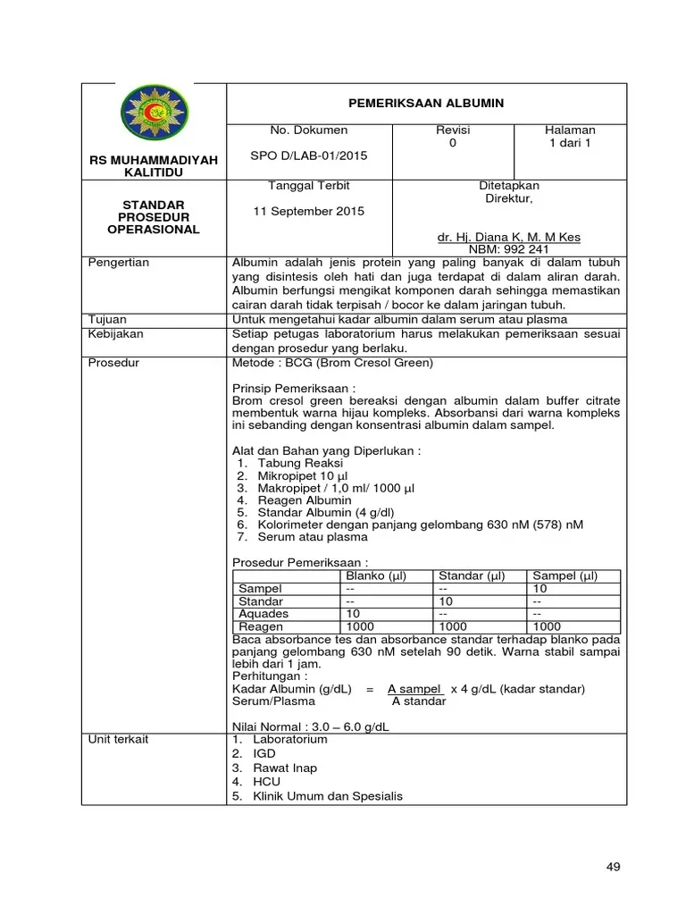

Slide 57
Pengendalian Dokumen/SOP
Prosedur Pengendalian Dokumen
Tujuan : terkendalinya kerahasiaan dokumen, proses perubahan, penerbitan, distribusi dan sirkulasi dokumen.
Harus ada petugas pengendali dokumen (SK Direktur/Kepala Lab)
Ditetapkan berapa rentang waktu evaluasi dokumen / ketentuan yang diikuti
Identifikasi Penyusunan/Perubahan Dokumen
Self assesment
Audit internal

Slide 58
Penyusunan Dokumen
Penanggung jawab : Bagian administrasi
Penyusun : petugas terkait dikoordinir oleh TIM Mutu
SOP yang telah disusun oleh pelaksana atau unit kerja
disampaikan ke Tim mutu/ Tim akreditasi
Disahkan oleh direktur/kepala laboratorium

Slide 59
Penyusunan Dokumen
Fungsi Tim mutu/ dan akreditasi laboratorium kesehatan di dalam penyusunan dokumen adalah:
Memberikan tanggapan, mengkoreksi dan memperbaiki dokumen yang telah disusun oleh pelaksana atau unit kerja baik dari segi bahasa maupun penulisan,
Mengkoordinir proses pembuatan dokumen sehingga tidak terjadi duplikasi/ tumpang dndih dokumen antar unit,
Melakukan cek ulang terhadap dokumen yang akan ditandatangani oleh Direktur/Kepala Laboratorium Kesehatan

Slide 60
Sosialisasi Dokumen
Harus disosialisasikan bukti sosialisasi (daftar hadir, materi)
Pelatihan bukti pelatihan (daftar hadir, pre test, post test, materi

Slide 61
TERIMAKASIH

Slide 62
References
Barham, D., Trinder, P. 1972. Analyst. Halaman. 97
Bishop, M.L. 2010. Clinical Chemistry. Philadephia: Wolters Kluwer.
Teuscher, A., Richterich P., Schweiz. Med. Wschr. 101, 345 dan 390 (1971)
http://www.ilpi.com/msds/
http://www.astm.org/index.shtml
http://www.fishersci.com/wps/portal/CMSTATIC?href=index.jsp&store=Scientific&segment=lifeScience
http://www.osha.gov/
http://www.reagents.com/products/reagents/grades.html

